Slide 1
《信息学奥赛一本通·初赛真题解析》
第二章 程序设计基本知识
第1节 程序基本常识

Slide 2
一、算法的特征
目录
二、算法的空间复杂度
三、算法的时间复杂度

Slide 3

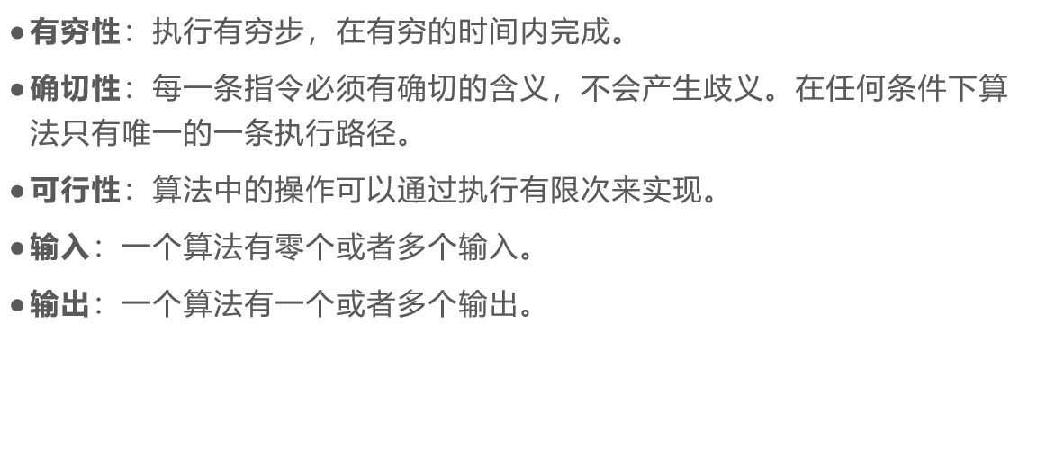
01
算法特征

Slide 4
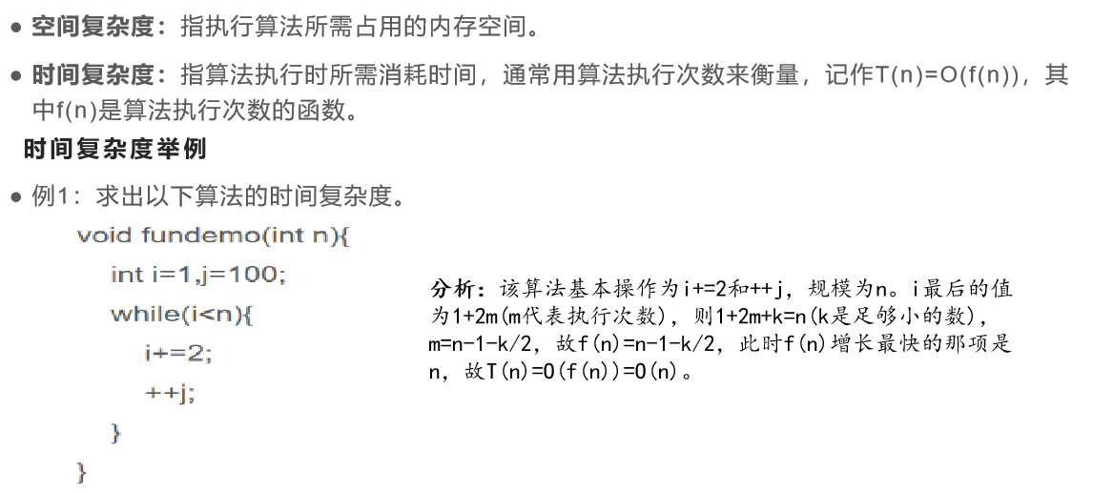
01
算法的复杂度

Slide 5
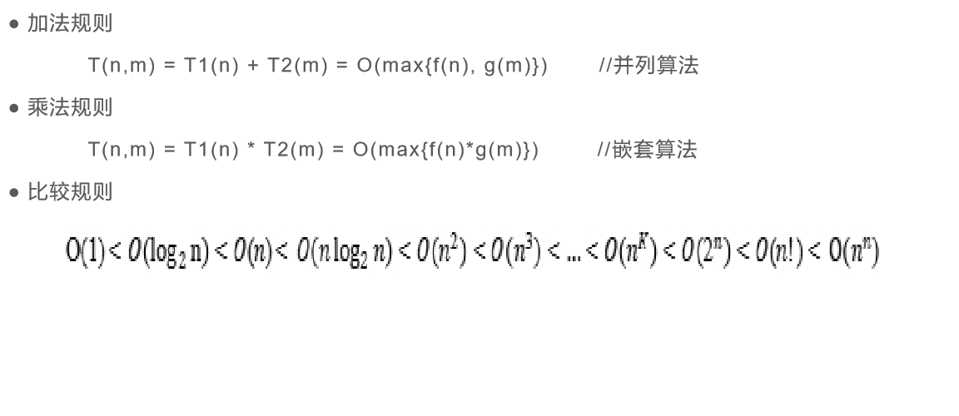
01
时间复杂度计算规则

